Slide 1








Cryptography
MADE BY :
NICHOLAS TONY SUKINO 222310020
JULIUS TASLIM 222310028
MOHAMMAD IQBAL FAHMI 222310046

Slide 2




Pembahasan
Dari jurnal yang telah dibedah sebelumnya, didapatkan dokumentasi Use Case, Activity Diagram dan Class Diagram mengenai penggunaan Algoritma Crytopgrahpy

Slide 3


Diagram Dokumentasi
1
2
3
Use Case
Activity Diagram
Class Diagram
Tujuan : Dimana user dapat memasukkan informasi yang akan di enkripsi / dekripsi
Prakondisi : User telah masuk ke aplikasi dan diminta untuk memasukkan informasi yang akan dienkripsi/dekripsi
Postkondisi : Pesan berhasil dienkripsi / dekripsi
Tujuan: Menjelaskan apa yang dilakukan user terhadap sistem step by step
Postkondisi : Sistem akan mengeluarkan hasil dari encrypt dan decrypt.
Tujuan : Menyediakan representasi visual dari struktur dan hubungan antar kelas pada sistem

Slide 4



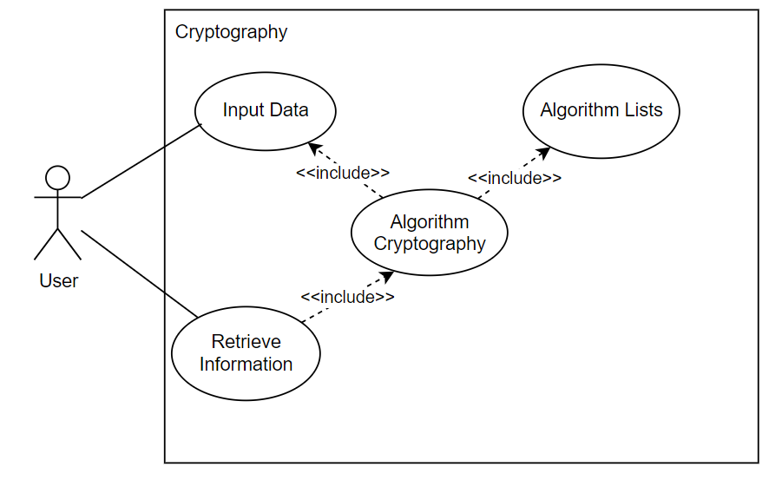



Use Case

Slide 5
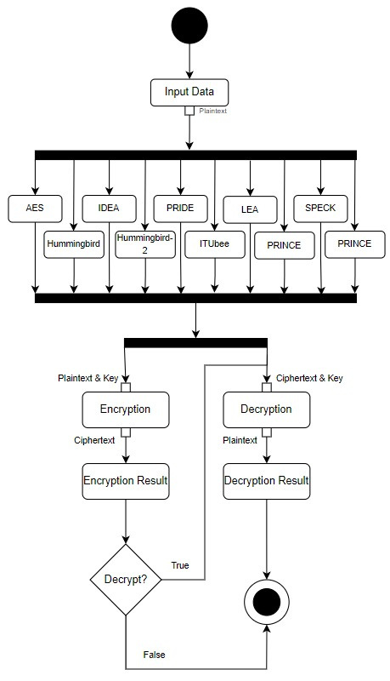
Activity Diagram

Slide 6
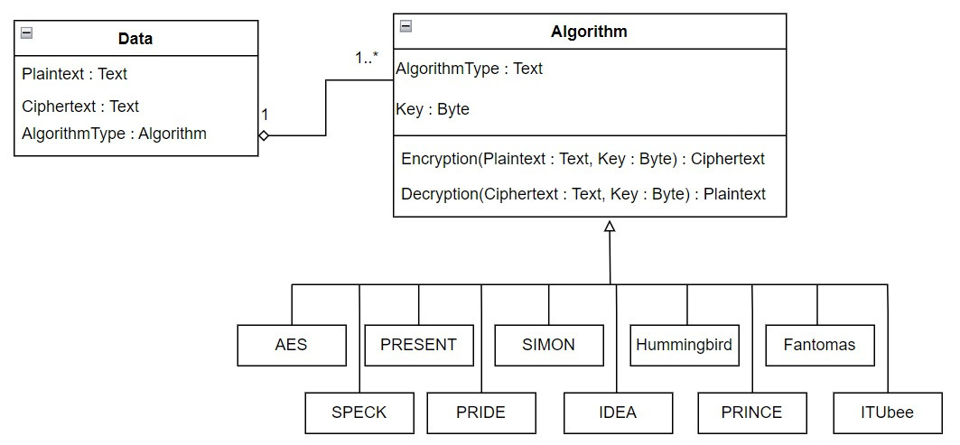
Class Diagram

Slide 7
Terima Kasih

